Slide 1

W
E
L
C
O
M
E
TRÍ Tuệ NHÂN TẠO

Slide 2

Đề tài: TÌM HIỂU Thuật toán Rừng ngẫu nhiên(RANDOM FOREST) GVHD: Phan thị thu hồng
Nhóm sinh viên thực hiện:
Họ tên | MSV | Lớp
1. Hà Thị Đào | 637811 | K63CNPM
2. Nguyễn Thị Hằng Nga | 637850 | K63CNPM
3. Lê Văn Luân | 637745 | K63CNPM

Slide 3
i. Rừng ngẫu nhiên(Random forest)
1 Giới thiệu.
Năm 1995, Ho đã đề xuất một phương pháp để khắc phục một hạn chế cơ bản về độ phức tạp của bộ phân loại cây quyết định có nguồn gốc từ các phương pháp truyền thống. Phương pháp được đề xuất sử dụng cây quyết định xiên thuận tiện cho việc tối ưu hóa độ chính xác của tập huấn luyện. Bản chất của phương pháp là xây dựng nhiều cây trong các không gian con được chọn ngẫu nhiên của không gian đối tượng.
Năm 1997, Amit và Geman đã đề xuất một cách tiếp cận nhận dạng hình dạng dựa trên sự cảm ứng chung của các đặc điểm hình dạng và bộ phân loại cây. Do số lượng tính năng gần như vô hạn, họ đã đi đến kết luận rằng không có bộ phân loại nào dựa trên tập hợp tính năng đầy đủ có thể được đánh giá vì không thể xác định trước các tính năng nào là thông tin.
Trong một bài báo khác của Ho(1998)ông đã đề xuất một phương pháp để giải quyết tình huống khó xử giữa việc trang bị quá nhiều và đạt được độ chính xác tối đa. Điều này được thực hiện bằng cách xây dựng một bộ phân loại dựa trên cây quyết định duy trì độ chính xác cao nhất về dữ liệu huấn luyện và đồng thời, được cải thiện về độ chính xác tổng quát khi nó ngày càng phức tạp. Bộ phân loại bao gồm nhiều cây được xây dựng một cách có hệ thống bằng cách chọn giả ngẫu nhiên các tập con của các thành phần của vectơ đặc trưng, tức là các cây được xây dựng trong các không gian con được chọn ngẫu nhiên.

Slide 4

i. Rừng ngẫu nhiên(Random forest)
2 Khái niệm rừng ngẫu nhiên là gì?
Rừng ngẫu nhiên(RF) là một phương pháp học tập tổng hợp được sử dụng để phân loại và hồi quy. Được phát triển bởi Breiman(2001), phương pháp này kết hợp cách tiếp cận lấy mẫu đóng bao của Breiman ((1996a) và lựa chọn ngẫu nhiên các đối tượng địa lý, được giới thiệu độc lập bởi Ho(1995).
Để minh họa RF và biểu quyết đa số, hãy xem xét dữ liệu đào tạo được mô tả trong Bảng1 dưới đây bao gồm tám mẫu và bốn tính năng. Một RF sẽ được tạo để dự đoán giá trị của tính năng Chơi sẽ xác định xem trẻ có thể chơi hay không, dựa trên các giá trị được xác định trước cho các tính năng khác, cụ thể là Outlook, HWDone và Weekend.

Slide 5
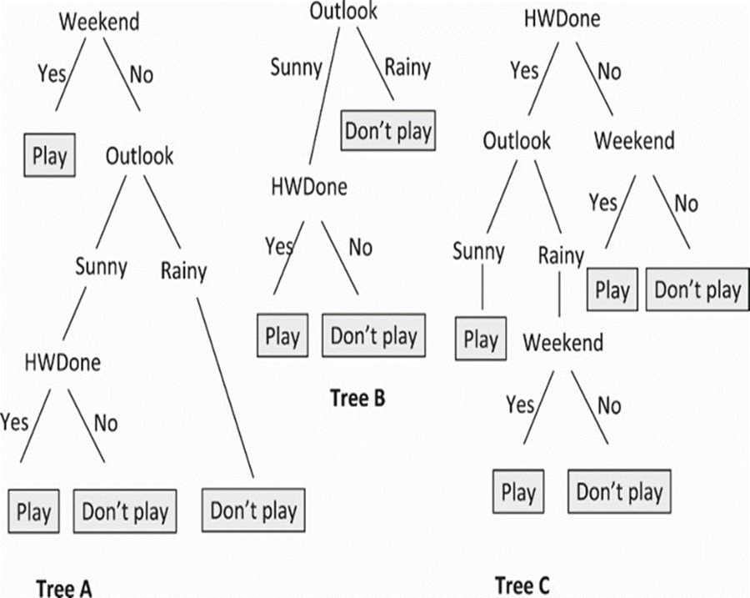
i. Rừng ngẫu nhiên(RF)
Ví dụ 1: Từ dữ liệu huấn luyện ta thấy được:
Một đứa trẻ có thể chơi nếu nó hoàn thành bài tập về nhà vào một ngày nắng đẹp bất kể đó là cuối tuần hay ngày thường.
Đứa trẻ không thể chơi vào một ngày trong tuần mưa ngay cả khi đã hoàn thành bài tập về nhà.
Để hỗ trợ phân loại các mẫu mới, một RF gồm ba cây đã được tạo ra.
Hình 1: RF cho mô hình RF qua ví dụ

Slide 6
i. Rừng ngẫu nhiên(Random forest)
Quan điểm | HWDone | Ngày cuối tuần | Chơi
Nắng | Đúng | Đúng | Có
Nắng | Đúng | Sai | Không
Nắng | Sai | Đúng | Có
Nắng | Sai | Sai | Không
Mưa | Đúng | Đúng | Có
Mưa | Đúng | Sai | Không
Mưa | Sai | Đúng | Có
Mưa | Sai | Sai | Không
Cây | Bỏ phiếu
A | Có
B | Không
C | Có
Bảng 1: Dữ liệu đào tạo
Bảng 2: Bảng vote

Slide 7

i. Rừng ngẫu nhiên(Random forest)
2.1 Cách tính chỉ số Gini.
Breiman(2001) đưa ra tính ngẫu nhiên bổ sung trong quá trình xây dựng cây quyết định bằng cách sử dụng kỹ thuật phân loại và cây hồi quy (CART).
Sử dụng kỹ thuật này, tập hợp con của các đối tượng được chọn trong mỗi nút bên trong được đánh giá với kinh nghiệm chỉ số Gini. Tính năng có chỉ số Gini cao nhất được chọn làm tính năng tách trong nút đó. Chỉ số Gini đã được giới thiệu bởi Breiman et al.(năm 1984). Tuy nhiên, nó lần đầu tiên được giới thiệu bởi nhà thống kê người Ý Corrado Gini vào năm 1912.
Chỉ số là một hàm được sử dụng để đo độ tạp chất của dữ liệu, tức là chúng ta không chắc chắn như thế nào nếu một sự kiện sẽ xảy ra.
Công thức tính chỉ số Gini:
Trong đó:
t là một điều kiện.
N là số lớp trong tập dữ liệu
C _{i} là nhãn lớp thứ i trong tập dữ liệu.

Slide 8
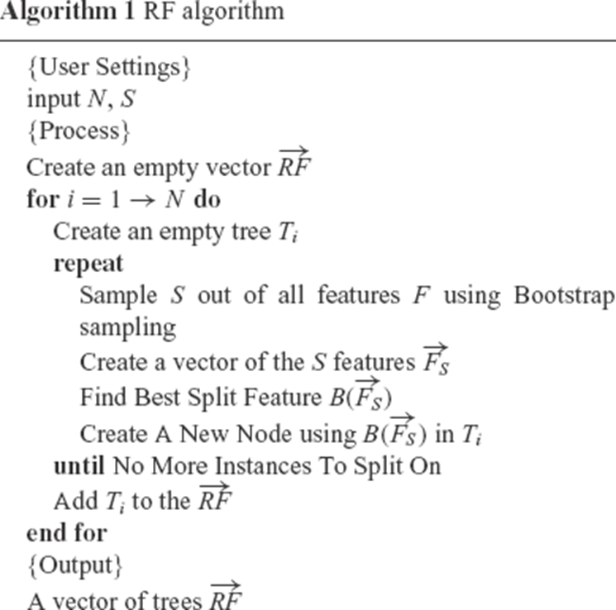
i. Rừng ngẫu nhiên(RF)
Trong quá trình xây dựng các cây riêng lẻ trong RF, ngẫu nhiên hóa cũng được áp dụng khi chọn nút tốt nhất để tách. Thông thường giá trị này bằng
trong đó:
F là số đối tượng trong tập dữ liệu.
N là số lượng mẫu huấn luyện.
M là số tính năng trong tập dữ liệu.
Thuật toán RF

Slide 9

i. Rừng ngẫu nhiên(RF)
2.2 Ưu điểm của RF.
Ưu điểm chính của RF so với đối tác AdaBoost:
-Khả năng chống nhiễu và trang bị quá mức ( Boinee và cộng sự, 2005 ; Breiman, 2001 ; Liaw & Wiener, 2002 ; Robnik-Šikonja, 2004).
-Hiệu suất dự đoán kém, vì nó không tổng quát hóa tốt. Bằng cách tổng quát hóa, chúng tôi muốn nói rằng mô hình sẽ đưa ra dự đoán tốt như thế nào cho các trường hợp không nằm trong tập huấn luyện.
- Hawkins (2004)chỉ ra rằng việc trang bị quá nhiều làm tăng thêm độ phức tạp cho một mô hình mà không có bất kỳ lợi ích nào về hiệu suất hoặc 6 quá mức có thể có tỷ lệ lỗi thấp đối với các phiên bản huấn luyện (phiên bản trong túi) và tỷ lệ lỗi cao hơn đối với các phiên bản ngoài túi.
Các ưu điểm khác của RF (Breiman, 2001):
Độ chính xác tốt như Adaboost và đôi khi tốt hơn.
Nó nhanh hơn việc đóng gói hoặc tăng tốc.
Nó cung cấp các ước tính nội bộ hữu ích về sai số, độ mạnh, độ tương quan và tầm quan trọng biến đổi.
Nó đơn giản và dễ dàng song song hóa.

Slide 10
i. Rừng ngẫu nhiên(RF)
3. Phần mở rộng một số nghiên cứu về phát triển RF
Trong thập kỷ qua, một số nghiên cứu đã được đầu tư vào việc thúc đẩy hiệu suất của RF. Một trong những nghiên cứu sớm nhất được báo cáo là của Latinne et al. (2001).
Robnik-Šikonja (2004) đã nghiên cứu những cách mới để cải thiện hiệu suất của RF.
Tsymbal và cộng sự (2006) đã tìm ra cách cải thiện hiệu suất của RF trên một số tập dữ liệu bằng cách thay thế biểu quyết đa số bằng các kỹ thuật tích hợp động phức tạp hơn.
Amaratunga và cộng sự (2008) đã điều tra sự suy giảm ý nghĩa trong RF khi số lượng các tính năng lớn và số lượng các tính năng thực sự có thông tin nhỏ (như trong tập dữ liệu DNA microarray).
Saffari và cộng sự (2009) đề xuất một thuật toán RF trực tuyến mới để khắc phục những hạn chế của thuật toán off-line vốn hạn chế khả năng sử dụng cho nhiều vấn đề thực tế.
Bader-El-Den và Gaber đã phát triển một cách tiếp cận để nâng cao độ chính xác của RF bằng cách sử dụng các thuật toán di truyền ( Goldberg, 1989).
Xu và cộng sự. (nd) đã đề xuất một thuật toán RF có trọng số kết hợp để phân loại dữ liệu nhiều chiều.

Slide 11
i. Rừng ngẫu nhiên(RF)
4. Ứng dụng của RF trong thực tế.
- Trong thập kỷ qua, nhiều ứng dụng của RF đã được phát triển trong hầu hết các lĩnh vực, và các ứng dụng mới vẫn chưa được khám phá. Trên thực tế, một bài báo có thể được viết về các ứng dụng RF được phát triển cho đến nay.
Một số ứng dụng sử dụng RF:
Trong Sinh thái học , Cutler et al. (2007) so sánh độ chính xác của RF và bốn bộ phân loại thống kê thường được sử dụng khác bằng cách sử dụng dữ liệu loài khác nhau được thu thập từ nhiều địa điểm ở Hoa Kỳ.
Trong Y học , Klassen et al. (2008) đã tiến hành một số thí nghiệm để khám phá một số phương pháp lựa chọn thuộc tính với RF để phân loại chính xác bệnh ung thư bằng cách sử dụng một tập dữ liệu chuẩn được công bố.
Trong Thiên văn học , Gao et al. (2009) đã tiến hành một số thí nghiệm về phân loại dữ liệu đa bước sóng.
Trong Khám nghiệm tử thi , Flaxman et al. (2011) đã giới thiệu một phương pháp khám nghiệm tử thi bằng lời nói được mã hóa bằng máy tính (CCVA) mới sử dụng RF để dự đoán nguyên nhân tử vong.

Slide 12
i. Rừng ngẫu nhiên(RF)
4. Ứng dụng của RF trong thực tế.
Trong Quy hoạch Giao thông và Vận tải , Zaklouta et al. (2011) đã sử dụng cây Kd và RF để phân loại 43 loại biển báo giao thông bằng cách sử dụng biểu đồ kích thước khác nhau của bộ mô tả gradient định hướng (HOG) và biến đổi khoảng cách.
Trong Nông nghiệp , Löw et al. (2012) đã sử dụng kết hợp bộ phân loại RF và máy vectơ hỗ trợ (SVM) để cải thiện độ chính xác phân loại cây trồng và cung cấp thông tin không gian về độ không chắc chắn của bản đồ.
Trong Tin sinh học và Sinh học Tính toán , Boulesteix et al. (2012) kết hợp 10 năm phát triển RF. Các khía cạnh thực tế của RF bao gồm lựa chọn các tham số, triển khai RF có sẵn, các cạm bẫy quan trọng và thành kiến của RF và các thước đo tầm quan trọng thay đổi của nó đã được đề cập. Bài báo cũng khảo sát những phát triển gần đây liên quan đến Tin sinh học cũng như một số ví dụ tiêu biểu về các ứng dụng RF trong lĩnh vực này.

Slide 13
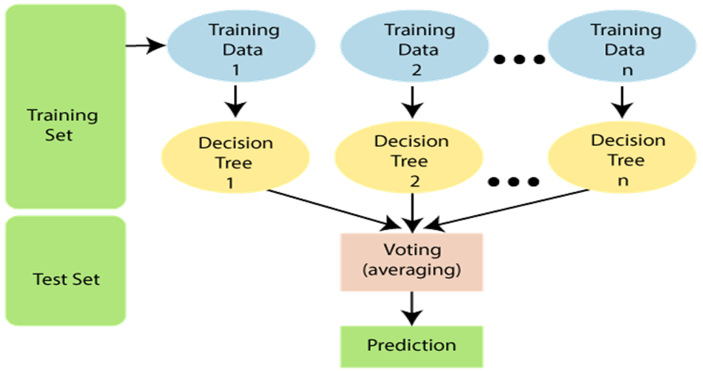
ii. Thuật toán rừng ngẫu nhiên
1. Tìm hiểu thuật toán rừng ngẫu nhiên
- Random Forest là một thuật toán học máy phổ biến thuộc về kỹ thuật học có giám sát. Nó có thể được sử dụng cho cả vấn đề Phân loại và Hồi quy trong ML. Nó dựa trên khái niệm học tập theo nhóm, là một quá trình kết hợp nhiều bộ phân loại để giải quyết một vấn đề phức tạp và để cải thiện hiệu suất của mô hình.
- Như tên cho thấy, "Random Forest là một bộ phân loại chứa một số cây quyết định trên các tập con khác nhau của tập dữ liệu đã cho và lấy giá trị trung bình để cải thiện độ chính xác dự đoán của tập dữ liệu đó."
Hình 2: Mô hình demo thuật toán rừng ngẫu nhiên

Slide 14
ii. Thuật toán rừng ngẫu nhiên
2.1 Các giả định cho rừng ngẫu nhiên.
Vì rừng ngẫu nhiên kết hợp nhiều cây để dự đoán lớp của tập dữ liệu, nên có thể một số cây quyết định có thể dự đoán đầu ra chính xác, trong khi những cây khác thì không. Nhưng cùng nhau, tất cả các cây dự đoán sản lượng chính xác. Do đó, dưới đây là hai giả định để có bộ phân loại rừng Ngẫu nhiên tốt hơn:
Nên có một số giá trị thực tế trong biến đặc điểm của tập dữ liệu để bộ phân loại có thể dự đoán kết quả chính xác hơn là kết quả đoán.
Các dự đoán từ mỗi cây phải có mối tương quan rất thấp.
2.2 Tại sao sử dụng rừng ngẫu nhiên?
Mất ít thời gian đào tạo hơn so với các thuật toán khác.
Dự đoán đầu ra với độ chính xác cao, ngay cả đối với tập dữ liệu lớn, nó chạy hiệu quả.
Có thể duy trì độ chính xác khi một phần lớn dữ liệu bị thiếu.

Slide 15
ii. Thuật toán rừng ngẫu nhiên
2. Cách thức hoạt động RF.
Random Forest hoạt động trong hai giai đoạn đầu tiên là tạo ra khu rừng ngẫu nhiên bằng cách kết hợp N cây quyết định, và thứ hai là đưa ra dự đoán cho mỗi cây được tạo ra trong giai đoạn đầu tiên.
Quá trình làm việc có thể được giải thích trong các bước và sơ đồ dưới đây:
Bước 1: Chọn điểm dữ liệu K ngẫu nhiên từ tập huấn luyện.
Bước 2: Xây dựng cây quyết định liên kết với các điểm dữ liệu đã chọn (Tập con).
Bước 3: Chọn số N cho cây quyết định mà bạn muốn xây dựng.
Bước 4: Lặp lại Bước 1 & 2.
Bước 5: Đối với các điểm dữ liệu mới, hãy tìm các dự đoán của mỗi cây quyết định và gán các điểm dữ liệu mới cho danh mục giành được đa số phiếu bầu.

Slide 16

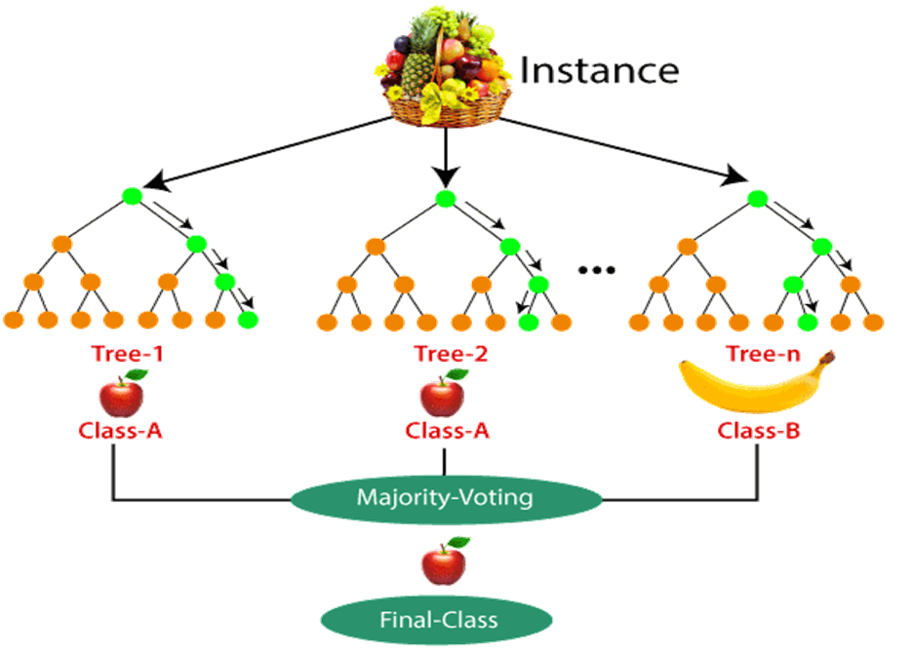
ii. Thuật toán rừng ngẫu nhiên
Giả sử có một tập dữ liệu chứa nhiều hình ảnh trái cây. Vì vậy, tập dữ liệu này được cung cấp cho bộ phân loại rừng ngẫu nhiên. Tập dữ liệu được chia thành các tập con và được cấp cho mỗi cây quyết định. Trong giai đoạn huấn luyện, mỗi cây quyết định tạo ra một kết quả dự đoán và khi một điểm dữ liệu mới xảy ra, thì dựa trên phần lớn kết quả, bộ phân loại Rừng Ngẫu nhiên dự đoán quyết định cuối cùng.

Slide 17
ii. Thuật toán rừng ngẫu nhiên
Các ứng dụng của thuật toán rừng ngẫu nhiên:
Ngân hàng: Lĩnh vực ngân hàng chủ yếu sử dụng thuật toán này để xác định rủi ro cho vay.
Y học: Với sự trợ giúp của thuật toán này, các xu hướng bệnh và nguy cơ của bệnh có thể được xác định.
Sử dụng đất: Chúng tôi có thể xác định các khu vực sử dụng đất tương tự bằng thuật toán này.
Tiếp thị: Các xu hướng tiếp thị có thể được xác định bằng cách sử dụng thuật toán này.

Slide 18
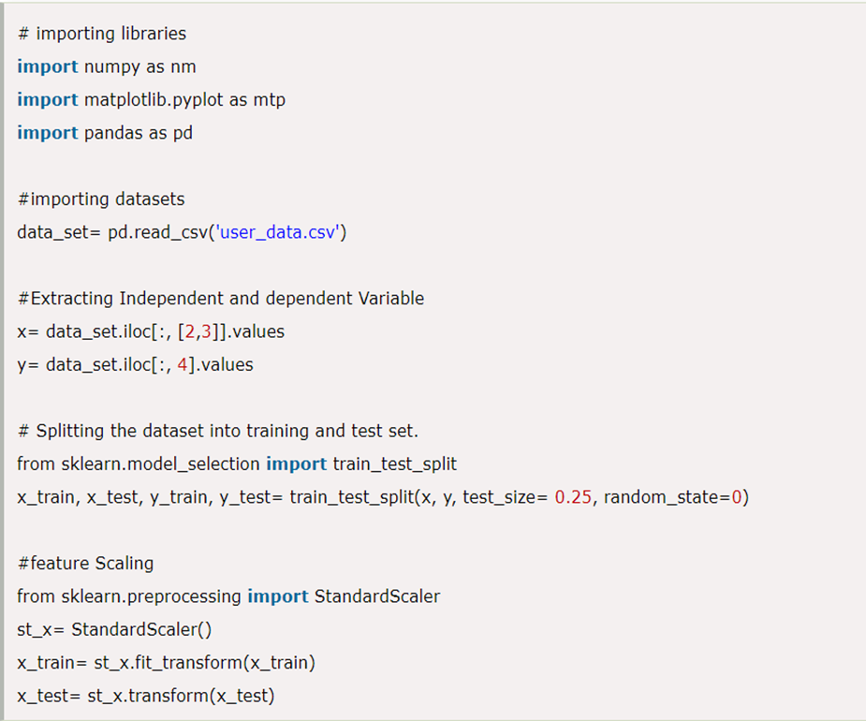
ii. Thuật toán rừng ngẫu nhiên
3. Triển khai Python của rừng ngẫu nhiên
Để triển khai cây thuật toán rừng ngẫu nhiên bằng Python. Bằng cách sử dụng cùng một tập dữ liệu, chúng ta có thể so sánh Bộ phân loại rừng ngẫu nhiên với các mô hình phân loại khác như Bộ phân loại cây quyết định, KNN, SVM, Hồi quy hậu cần, v.v.
Các bước thực hiện:
3.1 Xử lí dữ liệu:

Slide 19
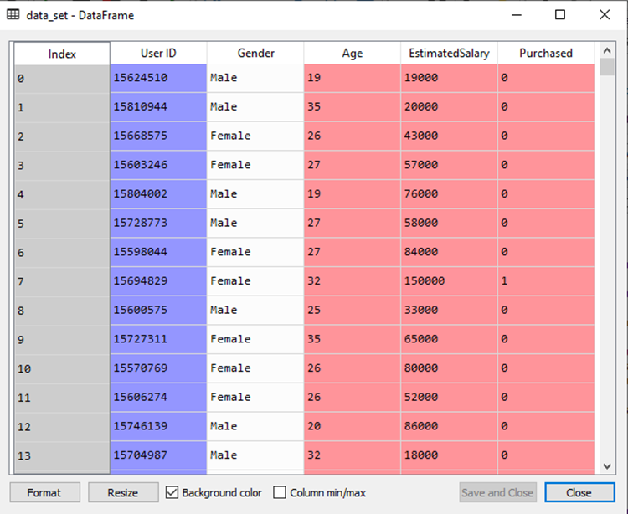
ii. Thuật toán rừng ngẫu nhiên
Đầu ra:

Slide 20
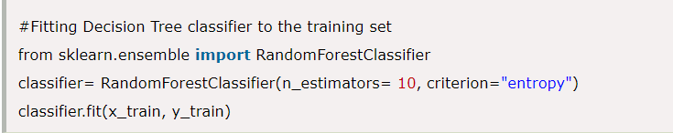
ii. Thuật toán rừng ngẫu nhiên
3.2 Phù hợp thuật toán rừng ngẫu nhiên với mã huấn luyện
Trong đoạn mã, đối tượng phân loại nhận các tham số dưới đây:
n_estimators = Số lượng cây cần thiết trong Rừng Ngẫu nhiên. Giá trị mặc định là 10. Chúng ta có thể chọn bất kỳ số nào nhưng cần quan tâm đến vấn đề overfitting.
criterion = Đây là một chức năng để phân tích độ chính xác của sự phân chia. Ở đây chúng tôi đã lấy "entropy" để thu được thông tin.

Slide 21
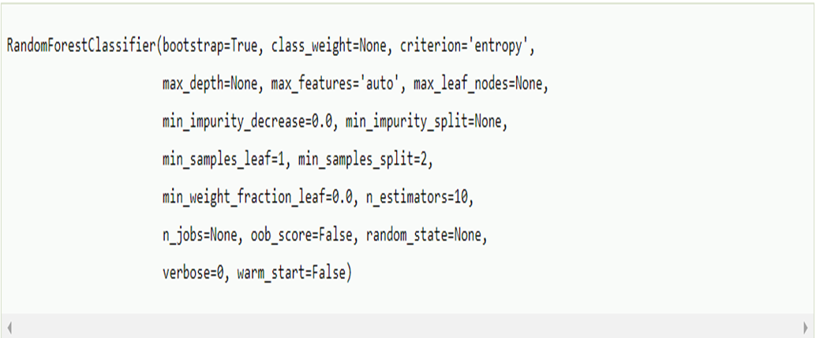
ii. Thuật toán rừng ngẫu nhiên
3.2 Phù hợp thuật toán rừng ngẫu nhiên với mã huấn luyện
Đầu ra:

Slide 22
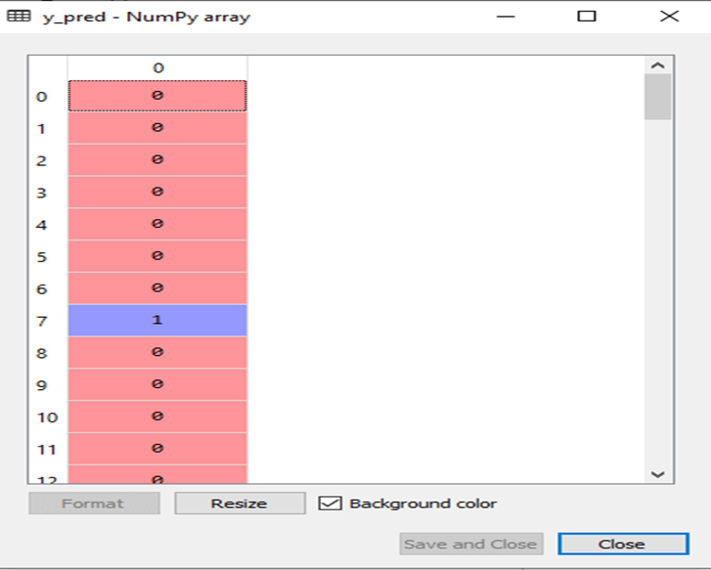

ii. Thuật toán rừng ngẫu nhiên
Đầu ra:
3.3 Dự đoán kết quả của bộ thử nhiệm:
Tạo vector dự đoán:

Slide 23
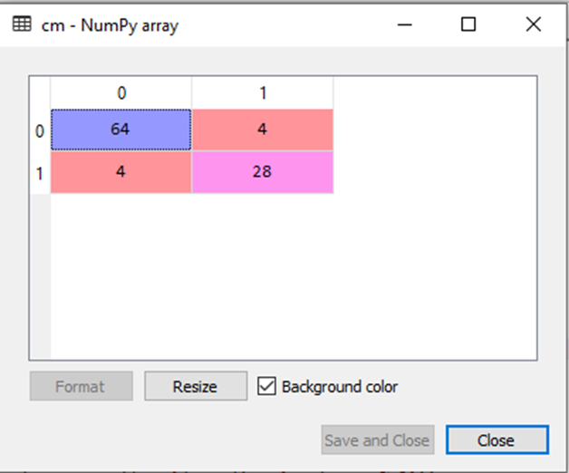
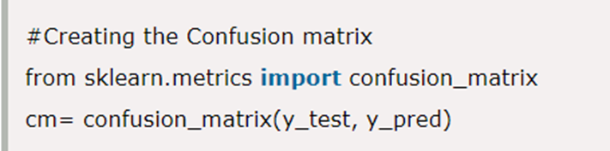
ii. Thuật toán rừng ngẫu nhiên
Đầu ra:
3.4 Kiểm tra độ chính xác của kết quả(Tạo ma trận):

Slide 24
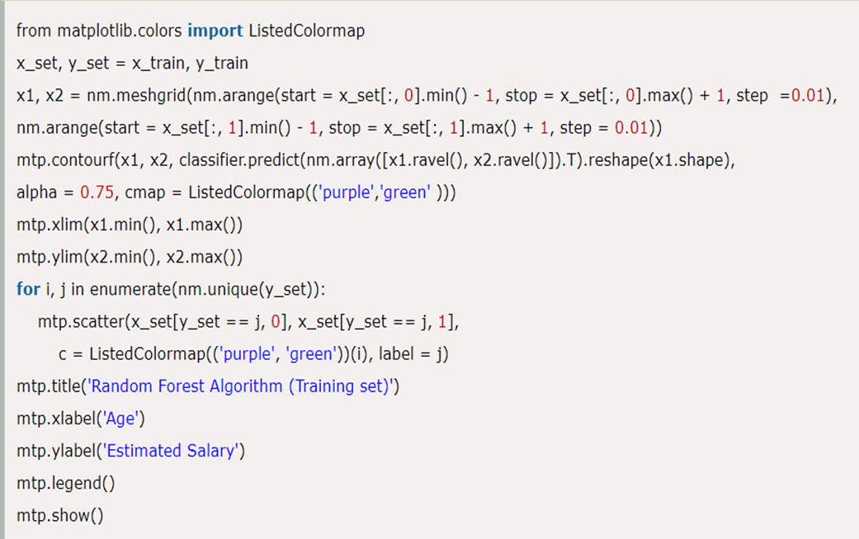
ii. Thuật toán rừng ngẫu nhiên
3.5 Kết quả của bộ huấn luyện:
Để hình dung kết quả của tập huấn luyện, thực hiện vẽ biểu đồ cho Bộ phân loại rừng ngẫu nhiên. Bộ phân loại sẽ dự đoán có hoặc không cho những người dùng đã Mua hoặc Không mua:

Slide 25
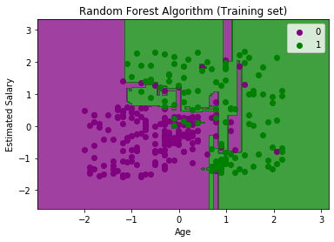
ii. Thuật toán rừng ngẫu nhiên
Đầu ra:

Slide 26
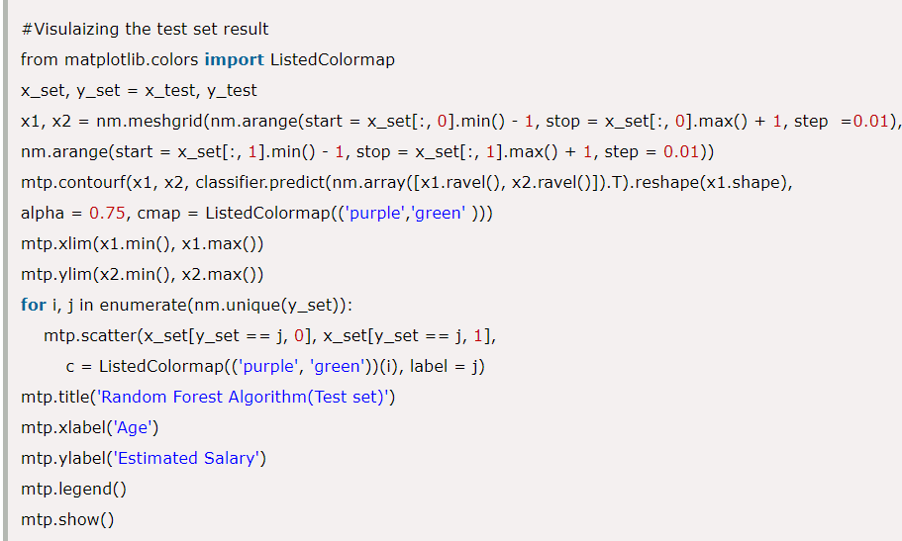
ii. Thuật toán rừng ngẫu nhiên
3.6 Kết quả của bộ thử nghiệm:

Slide 27
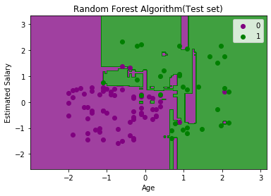
ii. Thuật toán rừng ngẫu nhiên
Đầu ra:

